Slide 1

ANDROID PROGRAMLAMAYA GİRİŞ
OTEL UYGULAMASI
HAZIRLAYAN VE SUNAN
AD-SOYAD: SİBEL MİRAÇ ÖZCAN
OKUL NO:18MY24033
DERS ÖĞRETİM GÖREVLİSİ: NİLGÜN İNCEREİS
DANIŞMAN: TARIK ASLAN

Slide 2
SUNUMUMDA YER ALACAK OLAN İÇERİKLER
1.Projemin Konusu, Projemin Adı ve Projemin Amacı Nedir?
2.Projemi Programladığım Platform ve Projemin Programlama Dili Nedir?
3. Projemde Kullandığım Özellikler Nelerdir?
4.Projemde Kullandığım Sayfa İsimleri Nelerdir?
5.Projemde Kullandığım Sayfalar ve Kodlama Mantıkları Nelerdir?
6.KAYNAKÇA

Slide 3

1.Projemin Konusu, Projemin Adı ve Projemin Amacı Nedir?
-Projemin konusu ‘Otel Uygulaması’ dır.
-Projemin adı ise ‘Starfish Hotel’ dir.
-Projemin amacı müşterilerin oteldeki
odalar hakkında bilgi sahibi olup rezervasyon yapabildiği ve dilerlerse ankete katılarak otel hakkındaki şikayetlerini dile getirdikleri bir uygulama olması hedefindedir.

Slide 4


2.Projemin Programladığım Platform ve Projemi Programladığım
Dil Nedir?
-Projemi programlarken kullanmış olduğum platform ‘Android Studio’dur.
-Projemi programladığım dil ise daha yenilikçi bir dil olan ‘Kotlin’ dilidir.

Slide 5
3.Projemde Kullandığım Özellikler Nelerdir?
-Splash Ekran
-Slider Ekran
-ListView
-GridView
-CardView
-RecyclerView
-Options Menu
-Alert Dialog
-Toast Message
-Veri Aktarımı

Slide 6
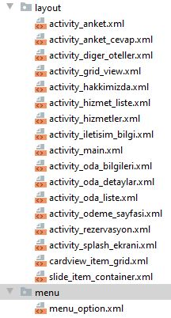
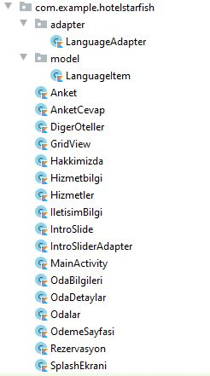
4.Projemde Sayfa İsimleri Nelerdir?

Slide 7
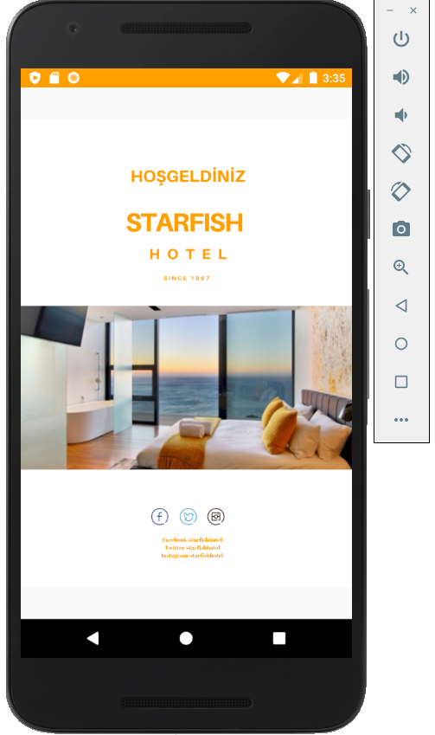
5.Projemde Kullandığım Sayfa Tasarımlarım ve Sayfalarımın
Kodlama Mantığı Nedir?
Splash Ekranı
-Uygulama açıldığında ilk olarak ekranda bu sayfa belirecektir ve 4 saniye sonra kendiliğinden kaybolacaktır.
-Android Manifest kısmına gelerek
.Main Activity sayfasından önce bu sayfanın
gelmesi için gerekli ayarlamaları yaptım.
-Kodlama kısmında ise Thread metodunu
Kullandım. Sleep metoduyla da ekranda kalma
süresini 4 saniyeye ayarladım.

Slide 8
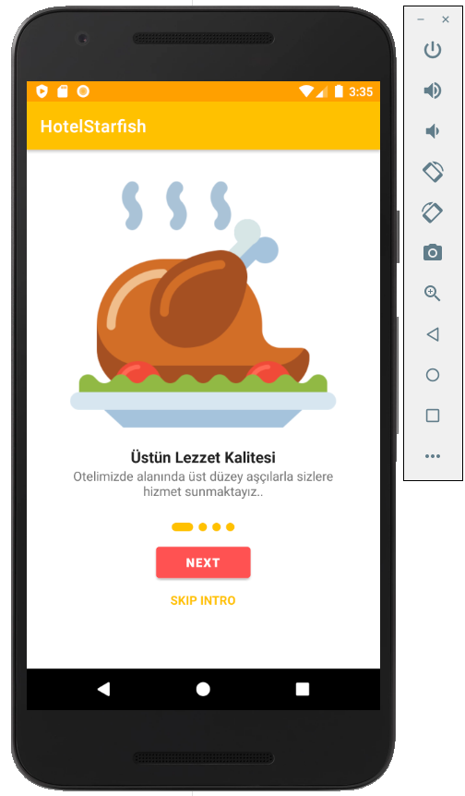
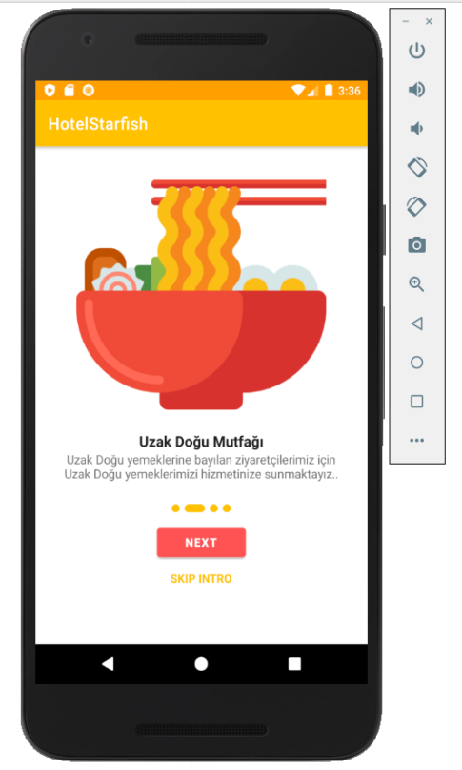
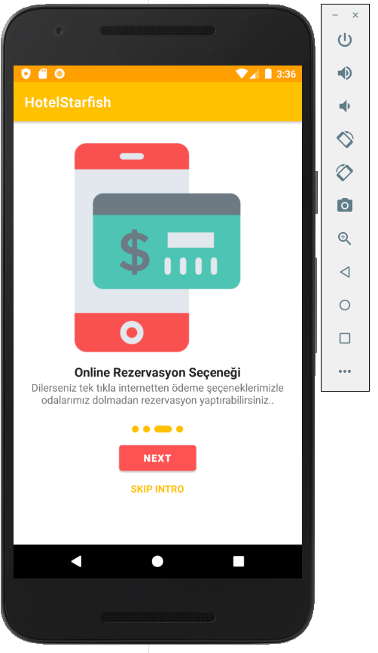
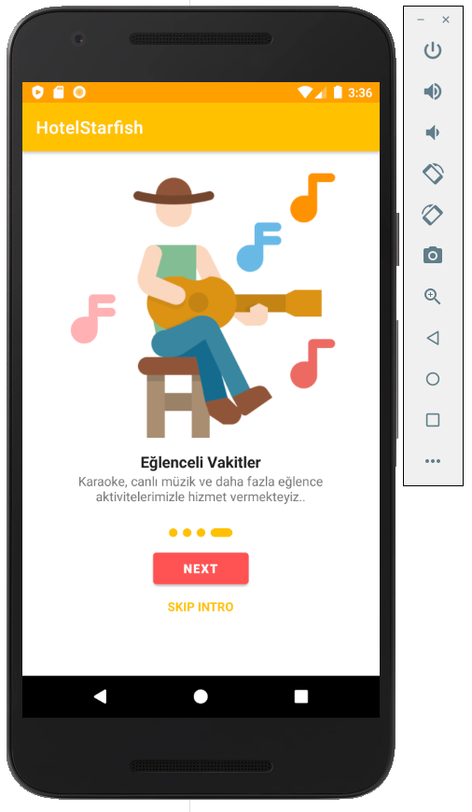
Slider Ekranı
-Splash Ekran sayfasından sonra ekrana slide ekranlarım gelecek ve bu ekranlarda bir nevi otelin içindeki özelliklerin reklamını yapmış olacağım.
-Öncelikle ‘build.gradle’ kısmından ‘ViewPager2’ ve ‘Material’i implement ederek kullanılabilir hale getirdim.
-Kodlama kısmı temelde 3 sayfadan oluştu. İlk sayfada var ile değişenleri tanımladım. İkinci sayfada 1.sayfadaki verileri referans ettim. 3.sayfada ise tıklanma olaylarını yaptım.

Slide 9
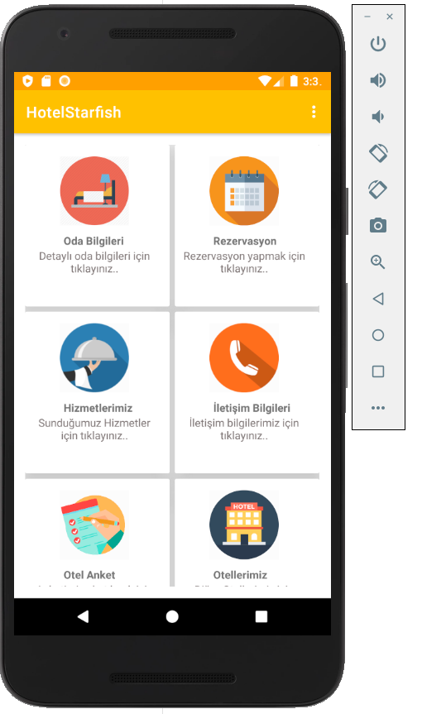
GridView ve CardView ile Anasayfa Ekranı
-Anasayfa tasarımlarımda CardView’lar kullandım ve düzen görünümünde GridView’lardan yararlandım.
-Kodlama kısmı 3 sayfadan oluştu. Birinci Class’ımda yine var ile veri tanımladım. İkinci sayfada bunları referans ettim ve 3.sayfada ekrana hepsini yazdırma işlemini ve her bir CardView’a tıklandığında sayfa değiştirme işlemlerini gerçekleştirdim.

Slide 10
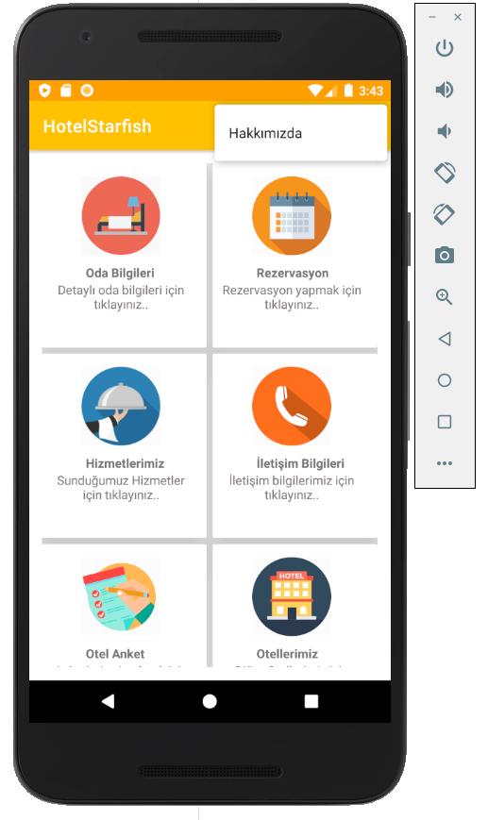
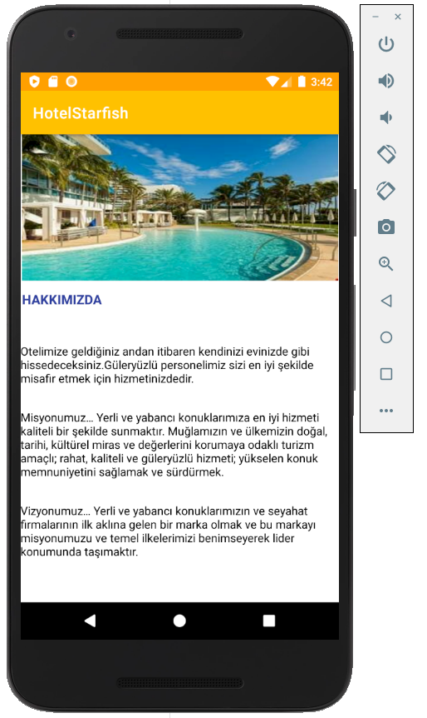
Options Menu Anasayfa Ekranı
-Anasayfama ek olarak Option menu seçeneği ekledim. Bu seçenekte otelin hakkımızda yazısı bulunmaktadır.
-Öncelikle res klasörümün içine ‘menu’ adında yeni bir klasör açıp açmış olduğum klasöre ‘menu_option’ adında bir xml sayfası oluşturdum ve içinde menu görüntüsünü hallettim.
-Kodlama kısmında ise Hakkımızda kısmına tıklandığında .Hakkımızda Class’ıma yani sayfama gitmesini belirttim.

Slide 11
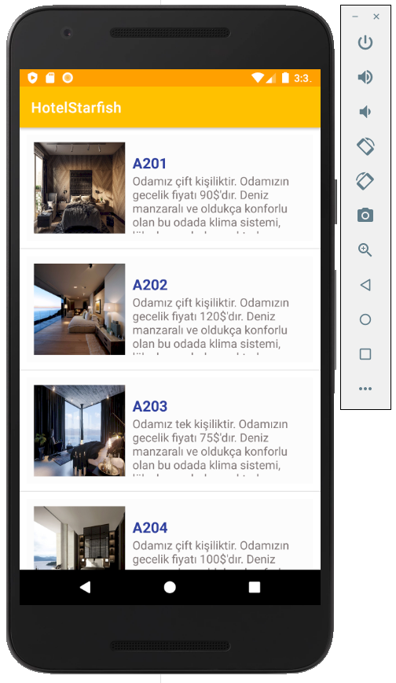
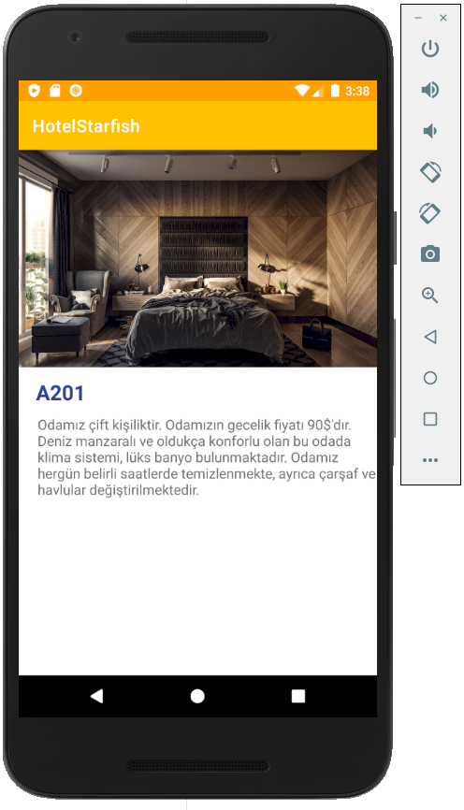
ListView ile Oda Bilgileri Ekranı
-Oda bilgileri sayfamda ListView’lardan yararlandım.
-Kodlama kısmım 3 sayfadan oluştu. İlk Class’ımda veri tiplerini tanımladım ve ‘Constructor’lardan yararlandım. İkinci classımda birinci classımdan gelen verileri var ile tanımladığım listeye referans ettim. Bilgi aktarımını kolaylaştırmak için adapter tanımladım. Daha sonra resimlerimize tıklanma olayı verdim oda detay sayfasına gitmesi için. Son sayfada ise Bundle’lar yardımı ile putExtra içindeki verileri çektim.

Slide 12
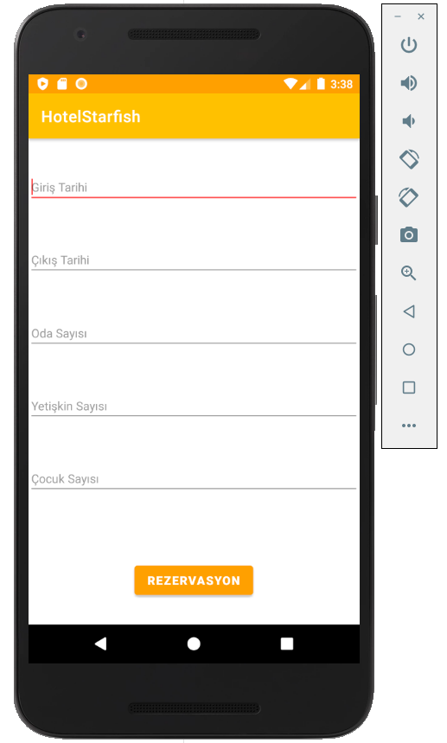
Rezervasyon Ekranı
-Rezervasyon sayfamda gerekli bilgileri almak için EditTextlerden yararlandım. Sayfa geçişi yapmak için ise Button nesnesini kullandım.
-Button’a xml sayfamdaki özelliklerden OnClick özelliği verdim.
-Kodlama kısmımda ise vermiş olduğum OnClick özelliğiyle sayfalar arası geçiş yani ödeme yapma sayfasına geçiş verdim.

Slide 13
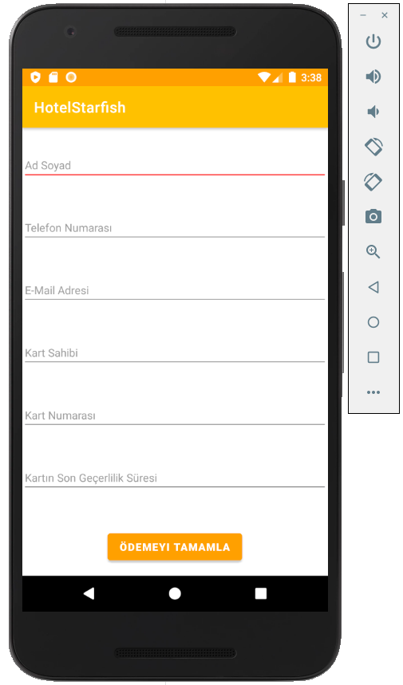
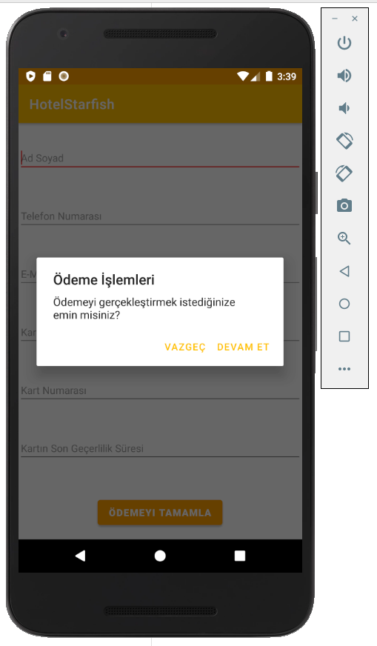
Alert Dialog ve Toast Message ile Ödeme Sayfası Ekranı
-Ödeme sayfasında EditText’lere veri girildikten sonra Button’a tıklandığında Alert Dialog sayfası ekrana gelecek, evet seçeneğine tıklandığında ise Anasayfa’ya geri giderek Toast Mesajıyla ekrana ‘Rezervasyon Başarılı’ yazısı belirmiş olacak.
-Kodlama kısmında Button’a tıklanma olayını verdikten sonra, AlertDialog oluşturdum ve Toast Message tanımlamalarını yaptım.

Slide 14
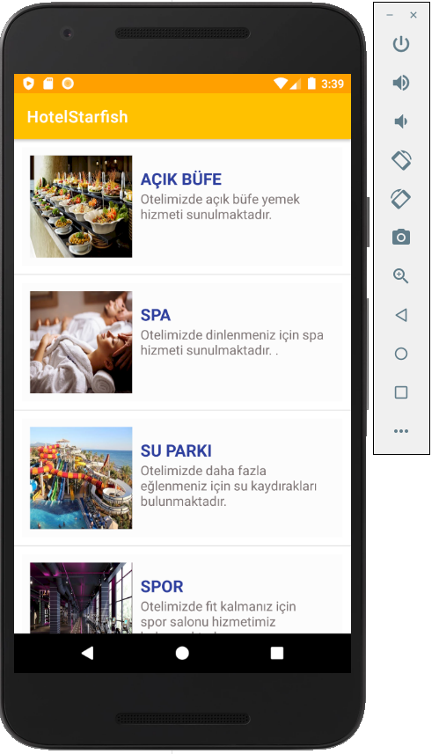
ListView ile Oda Bilgileri Ekranı
-Hizmetler sayfamda ListView’lardan yararlandım.
-Kodlama kısmım 2 sayfadan oluştu. İlk Class’ımda veri tiplerini tanımladım ve ‘Constructor’lardan yararlandım. İkinci classımda birinci classımdan gelen verileri var ile tanımladığım listeye referans ettim. Bilgi aktarımını kolaylaştırmak için adapter tanımladım. Daha sonra resimlerimize tıklanma olayı verdim.
-Bu sayfanın Oda bilgileri sayfasından farkı ise resimlere tıklandığında başka bir sayfa açmak yerine Başlıkların alt kısımda Toast Message olarak ekrana gelmesidir.

Slide 15
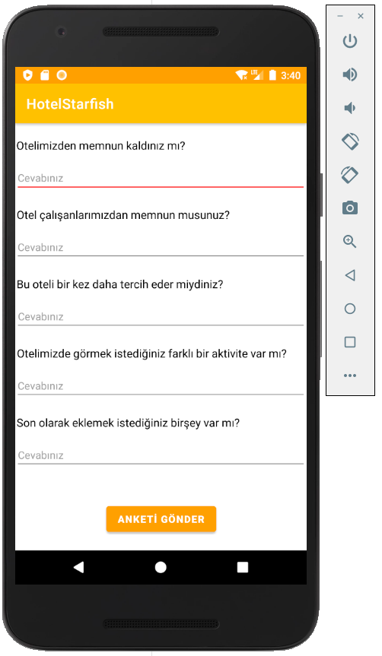
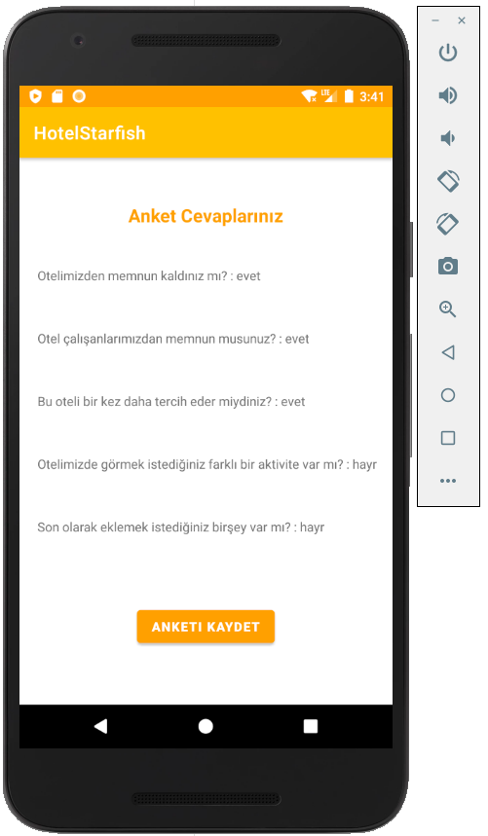
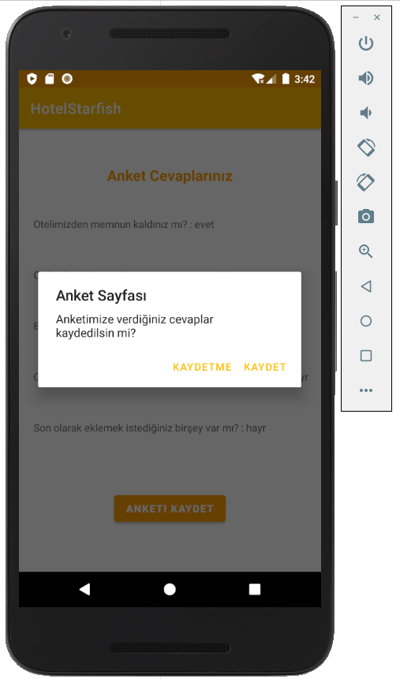
Alert Dialog, Toast Message ve Veri Aktarımı ile Anket Ekranı
-EditTextler ile gerekli veriler yazıldıktan sonra Kodlama kısmında butona tıklandığında bunları bir sonraki sayfaya aktardım. Anketi kaydet dediklerinde bir Alert Dialog oluşturdum ve Kaydet tuşuna basıldığı zaman Anasayfaya geri döndürüp Toast Message ile Ankete katıldığınız için teşekkürler yazısı yazdırdım.

Slide 16
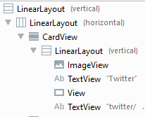
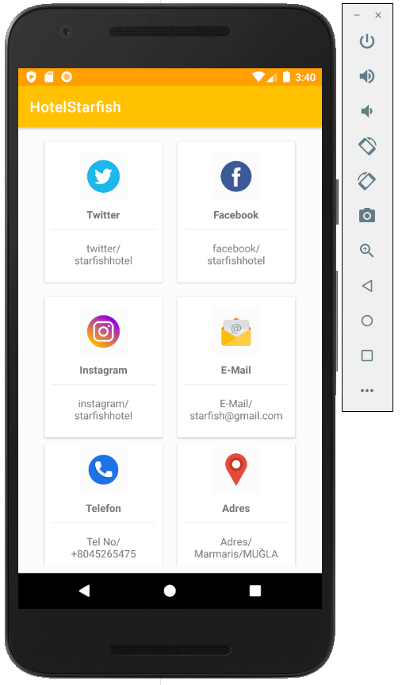
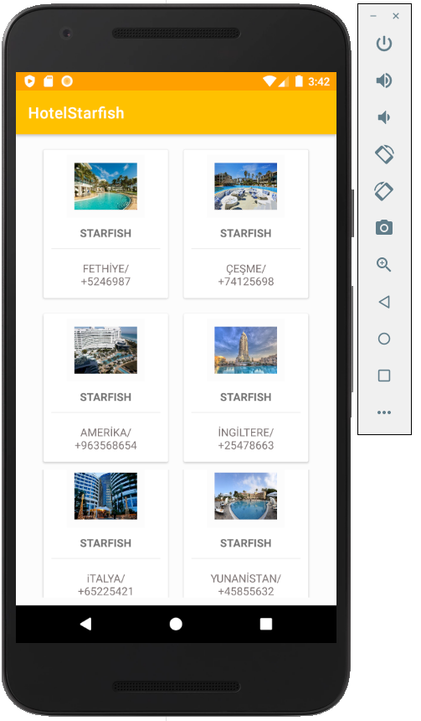
CardView ile İletişim Bilgi ve Diğer Oteller Ekranı
-Bu iki ekranda ise kodlama kısmından ziyade xml sayfasında tasarım oluşturdum. Bu tasarımlarımı oluştururken ise yandaki nesnelerden yararlandım.

Slide 17
KAYNAKÇA
Nilgün İNCEREİS Ders Notları
https://www.youtube.com/watch?v=AhY6vERjhKQ&list=PLCP6k-R8kogT5-wOw71q4lc0cai1PiaTx&index=22
https://www.youtube.com/watch?v=KwihiADN-0k

